Slide 1


Slide 2
Формулы сокращённого умножения
(ФСУ)
Квадрат суммы двух выражений равен квадрату первого выражения, плюс удвоенное произведение первого и второго выражений плюс квадрат второго выражения
Формула:
Доказательство:
Notes:
Нажимаем на кнопку «i» – один раз, все остальные действия на слайде настроены на автоматический показ

Slide 3
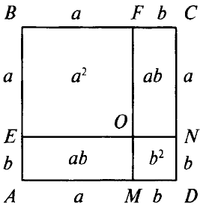
1)
Алгебраический способ.
Доказательство (5)
2)
Геометрический способ.
Доказательство (6)

Slide 4
1
Представьте в виде многочлена выражение:
1)
2)
3)
Notes:
Для визуализации решения и правильного ответа следует последовательно нажимать на пример

Slide 5
Формулы сокращённого умножения
(ФСУ)
Квадрат разности двух выражений равен квадрату первого выражения, минус удвоенное произведение первого и второго выражений плюс квадрат второго выражения
Формула:
Доказательство:
Notes:
Нажимаем на кнопку «i» – один раз, все остальные действия на слайде настроены на автоматический показ

Slide 6
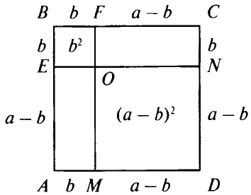
1)
Алгебраический способ.
Доказательство (5)
2)
Геометрический способ.
Доказательство (6)

Slide 7
2
Представьте в виде многочлена выражение:
1)
2)
3)
Notes:
Для визуализации решения и правильного ответа следует последовательно нажимать на пример

Slide 8
3
Упростите выражение:
1)
2)
3)
Notes:
Для визуализации решения и правильного ответа следует последовательно нажимать на пример

Slide 9
3
Упростите выражение:
4)
5)
6)
Notes:
Для визуализации решения и правильного ответа следует последовательно нажимать на пример

Slide 10
3
Упростите выражение:
7)
8)
9)
Notes:
На данном слайде визуализация решения отсутствует. Для визуализации правильного ответа следует нажимать на пример

Slide 11
4
Решите уравнение:
1)
2)
Notes:
Для визуализации решения и правильного ответа следует последовательно нажимать на уравнение

Slide 12
4
Решите уравнение:
3)
Notes:
Для визуализации решения и правильного ответа следует последовательно нажимать на уравнение

Slide 13
4
Решите уравнение:
4)
5)
Notes:
Для визуализации решения и правильного ответа следует последовательно нажимать на уравнение

Slide 14
5
Упростите выражение и найдите его значение
1)
Если , то
Notes:
Для визуализации решения и правильного ответа следует последовательно нажимать на пример – 5 раз

Slide 15
5
Упростите выражение и найдите его значение
2)
Если , то
Notes:
Для визуализации решения и правильного ответа следует последовательно нажимать на пример – 5 раз

Slide 16

6
Замените смайлики такими одночленами,
чтобы образовалось тождество
1)
2)
3)
Notes:
Для визуализации правильных ответов следует нажимать на смайлики

Slide 17
Фон презентации
Учительница с указкой
Материалы к урокам

Slide 18
Скачано с www.znanio.ru

